Slide 1
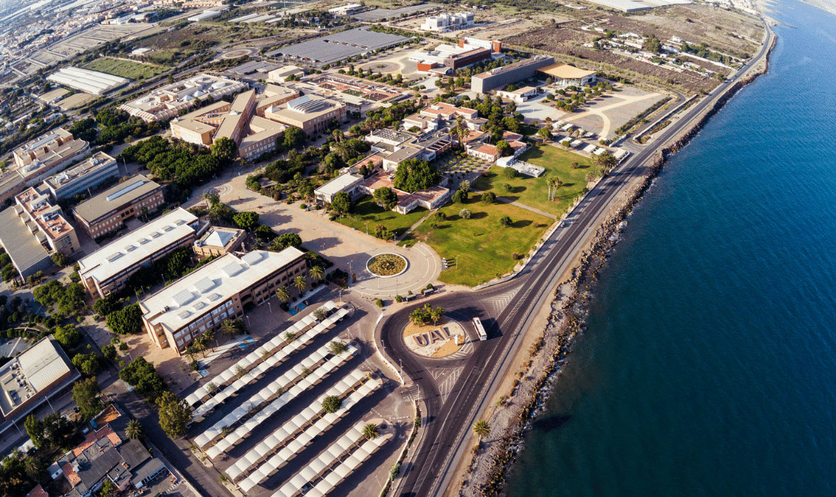

UNIVERSIDAD DE ALMERÍA
Rosa Fresneda Jódar
Matías García Fernández
SERVICIO UNIVERSITARIO DE EMPLEO Y FUNDACIÓN DE LA UNIVERSIDAD DE ALMERÍA
VICERRECTORADO DE POSTGRADO Y RELACIONES INSTITUCIONALES

Slide 2
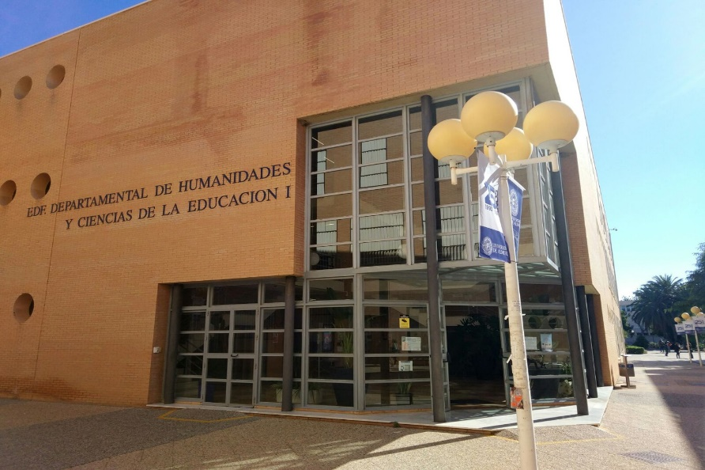
FACULTAD DE CIENCIAS DE LA EDUCACIÓN
GRADO EN CIENCIAS DE LA ACTIVIDAD FÍSICA Y DEL DEPORTE (120 HORAS)

Slide 3




Datos de contacto
Cita previa Unidad de Orientación (Presencial u online)
950 015 871
950 015 604
  Edificio PITA. Despacho 23
  Universidad de Almería
  Técnicos Programa de Orientación de la Fundación de la UAL
  Juan Manuel López López (@Juanmalopez11 ).
  jlopezm@fundacionual.es
  950 015 604
  Elena Crespo Martínez
  (@Elena_Crespo_ ).
  ecrespo@fundacionual.es
  950 015 871

Slide 4


Prácticas en Empresa
PROCEDIMIENTO
Inscribirse través de Internet en la base de datos que para tal efecto dispone el Servicio de Empleo de la Universidad de Almería.
https://ual.portalicaro.es/

Slide 5
2
NORMATIVA QUE REGULA LAS PRÁCTICAS ACADÉMICAS EXTERNAS

Slide 6
NORMATIVA QUE REGULA LAS PRÁCTICAS ACADÉMICAS EXTERNAS DE LOS ESTUDIANTES UNIVERSITARIOS
Real Decreto 592/2014 de 11 de julio, por el que se regulan las prácticas académicas externas de los estudiantes universitarios.
Normativa de Prácticas Académicas Externas de la Universidad de Almería, aprobada en Consejo de Gobierno del día 22 de junio de 2016 y modificada el 22 de junio de 2017 y el 10 de junio de 2022
.

Slide 7
NORMATIVA QUE REGULA LAS PRÁCTICAS ACADÉMICAS EXTERNAS DE LOS ESTUDIANTES UNIVERSITARIOS
El Real Decreto Ley 2/2023, de 16 de marzo, de medidas urgentes para la ampliación de derechos de los pensionistas, la reducción de la brecha de género y el establecimiento de un nuevo marco de sostenibilidad del sistema público de pensiones añade una disposición adicional quincuagésima segunda, en virtud de la cual se incluye en el Sistema de Seguridad Social a los alumnos y alumnas que realicen prácticas formativas o académicas externas incluidas en programas de formación.
La medida entra en vigor el día 1 de enero de 2024.

Slide 8
OBLIGATORIO INTRODUCIR DATOS SEGURIDAD SOCIAL EN ICARO
Si no dispone de dicho número, puede obtenerlo a través de los siguientes procedimientos:
Con certificado digital, clave permanente, sms o clave pin a través del Portal de la TGSS “IMPORTASS”: https://portal.seg-social.gob.es/wps/portal/importass/importass/inicio
O bien, a través del servicio “enviar una solicitud” existente en el Portal de la TGSS “IMPORTASS”.
Cuando lo obtenga, rellénalo dentro de sus “Datos Personales” en su perfil de ICARO.

Slide 9
3
¿CÓMO SE SOLICITAN LAS PRÁCTICAS CURRICULARES?

Slide 10
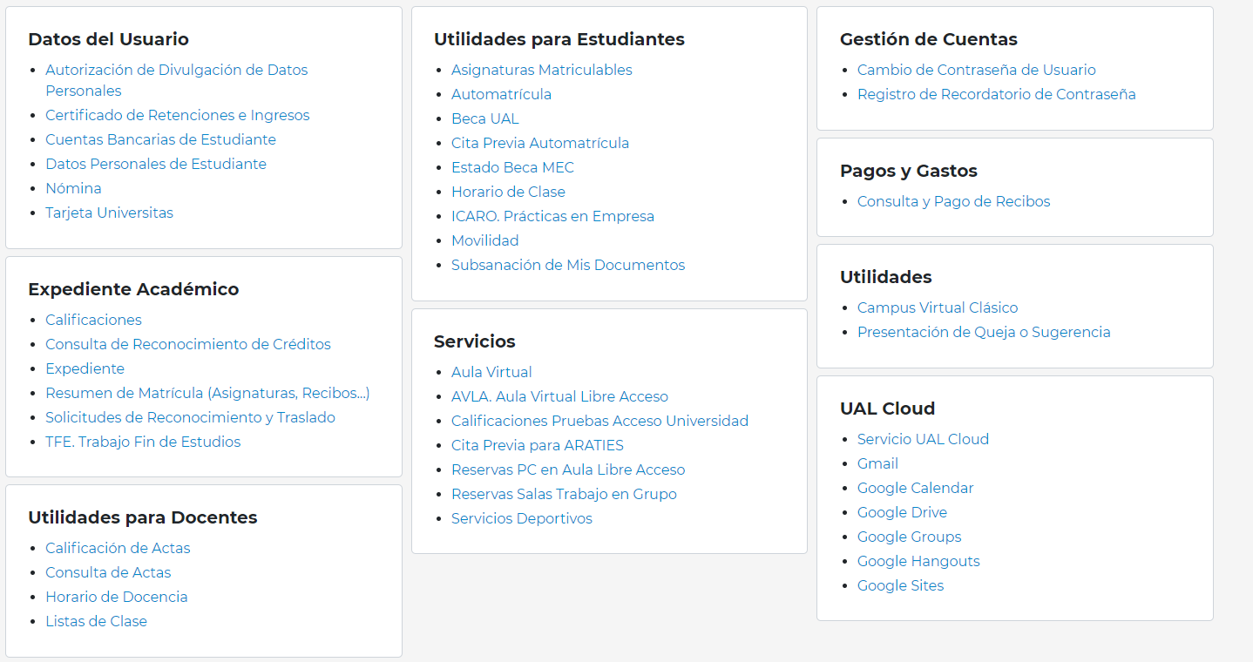
SOLICITUD DE LAS PRÁCTICAS CURRICULARES
INSCRIPCIÓN DESDE CAMPUS VIRTUAL

Slide 11
SOLICITUD DE PRÁCTICAS CURRICULARES
INSCRIPCIÓN DESDE ICARO

Slide 12
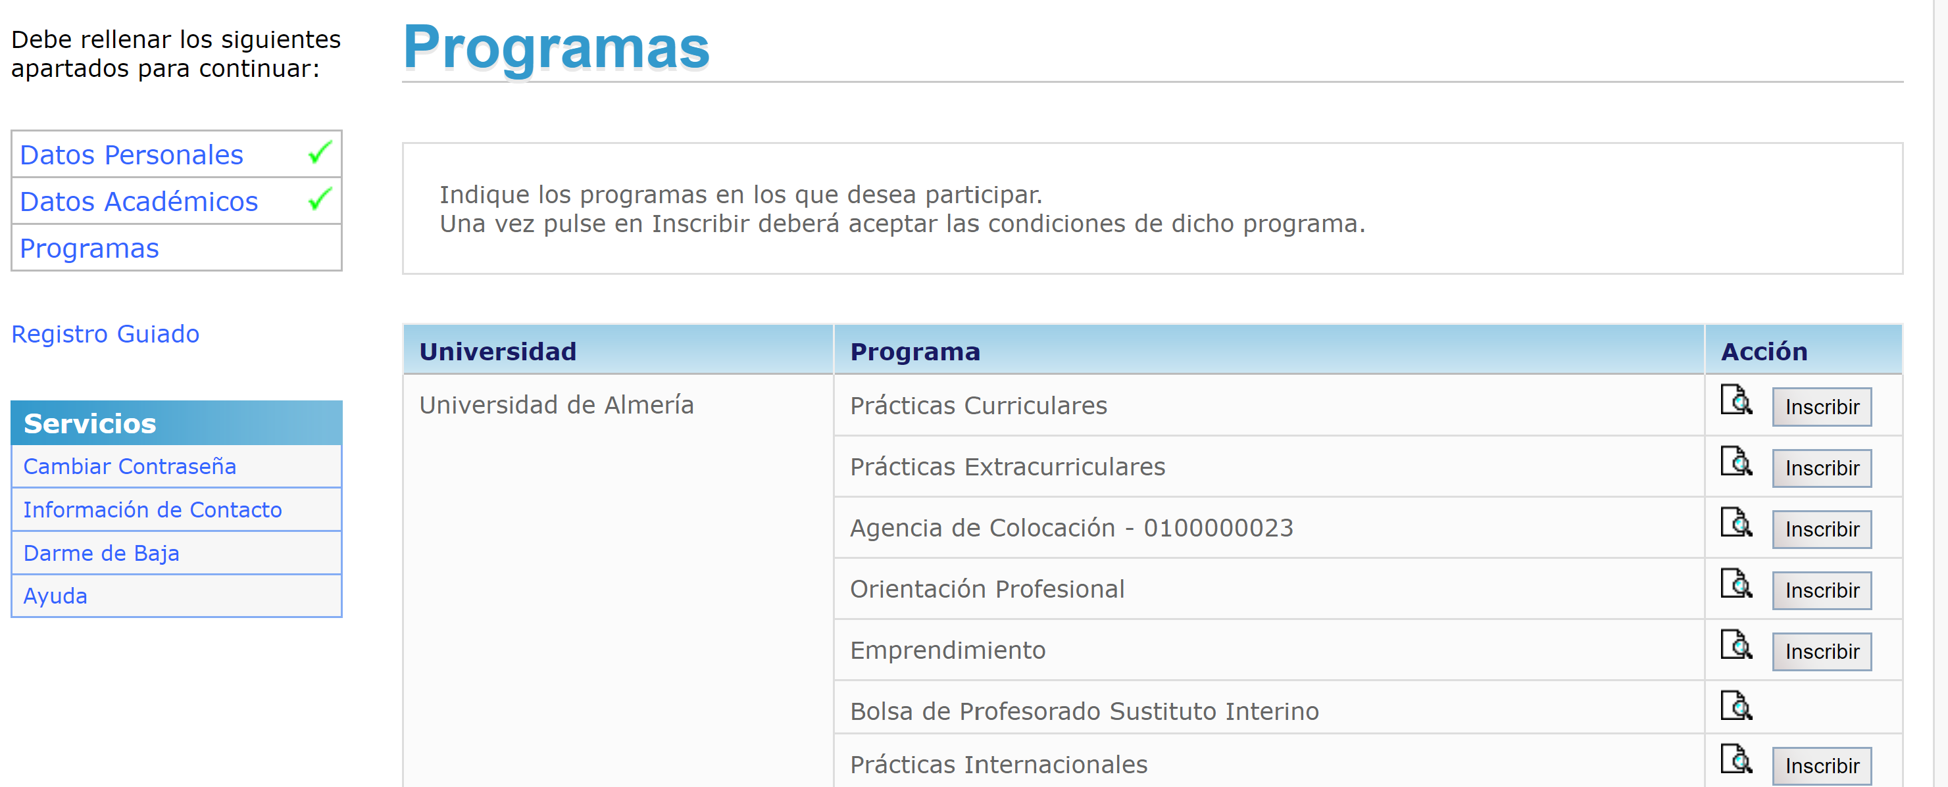
PRÁCTICAS CURRICULARES
INSCRIPCIÓN DESDE ÍCARO

Slide 13
4
ADJUDICACIÓN DE PUESTOS

Slide 14

ADJUDICACIÓN DE PUESTOS
En primer lugar se abrirá un Plazo de Inscripción a las ofertas de prácticas disponibles en el que cada estudiante indicará desde la aplicación ICARO, por orden de preferencia, todas las empresas en las que desea realizar las prácticas.
En cada oferta se informa del nombre de la empresa, localidad de realización de las prácticas, fecha de inicio, duración, actividades a desempeñar y competencias a desarrollar durante las prácticas.
El periodo exacto de inscripción se comunicará por correo electrónico.

Slide 15

ADJUDICACIÓN DE PUESTOS
La adjudicación de ofertas se hará atendiendo a la nota del expediente académico de cada estudiante. La nota del curso anterior.
Finalizado el periodo de inscripción, se enviará a través de correo electrónico un Listado Provisional de Adjudicación y se abrirá un periodo de alegaciones.
Finalizado dicho periodo de alegaciones se enviará vía correo electrónico el Listado Definitivo de Adjudicación de ofertas y se comunicará a cada persona la fecha en la que tiene que confirmar la aceptación a través de la aplicación Ícaro.
Las personas con oferta adjudicada tienen la obligación de aceptarla.

Slide 16
5
CALENDARIO

Slide 17
CALENDARIO PRÁCTICAS CURRICULARES DEL GRADO EN CIENCIAS DE LA ACTIVIDAD FÍSICA Y DEL DEPORTE
CURSO 2023– 2024
08/02/2024 | Charla con los alumnos para explicar procedimiento
21/02/2024 | Enviar ofertas al coordinador para su AUTORIZACIÓN
26/02/2024 | Envío del visto bueno por parte del coordinador
01/03/2024 – 05/03/2024 | SOLICITUD de los alumnos (Preferencias)
07/03/2024 | Resolución PROVISIONAL
08/03/2024 – 11/03/2024 | ALEGACIONES
12/03/2024 - 13/03/2024 | RESPUESTA: Alegaciones
15/03/2024 | Resolución DEFINITIVA
21/03/2024 | Envío de tutores académicos por la facultad
18/03/2024 - 25/03/2024 | CORREO a tutores de empresa y académico (ASESORES) comunicando la INCORPORACIÓN de su alumno
26/03/2024 - 28/03/2024 | ACEPTACIÓN PRÁCTICAS
01/04/2024 – 17/05/2024 | INCORPORACIÓN a la empresa y REALIZACIÓN de las prácticas
Hasta el 24 de mayo de 2024 | Entregar de los informes de evaluación de los tutores/empresas
Hasta el 29 de mayo de 2024 | Dossier: Redacción y entrega a los profesores asesores
Hasta el 06 de junio de 2024 | Entrega de informes de evaluación firmados por los asesores en la plataforma Ícaro
Hasta el 17 de junio de 2024 | Publicación de las calificaciones en las Actas Webs
EXTRAORDINARIO
Hasta el 25 de junio de 2024 | Dossier: Redacción y entrega a los profesores asesores
Hasta el 29 de junio de 2024 | Entrega de informes de evaluación firmados por los asesores
Hasta el 6 de julio de 2024 | Publicación de las calificaciones en la Actas Web

Slide 18
6
MANUAL DE ACCESO A ÍCARO

Slide 19
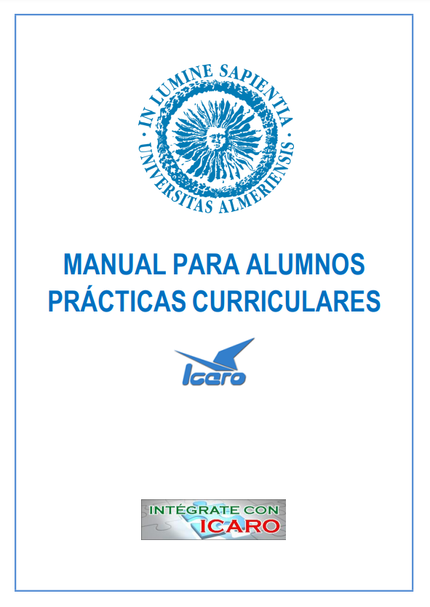
MANUAL DE PRÁCTICAS CURRICULARES
MANUAL DE PRÁCTICAS CURRICULARES PARA EL ALUMNADO

Slide 20
7
CERTIFICADO DELITOS SEXUALES

Slide 21

MUY IMPORTANTE
  Aquellas personas que durante las prácticas vayan a tener contacto con menores, deben solicitar el certificado de no haber cometido delitos sexuales al Ministerio de Justicia. Si tienes firma digital, lo puedes solicitar en la siguiente dirección:
https://sede.mjusticia.gob.es/es/tramites/certificado-registro-central

Slide 22
8
CUESTIONES A TENER EN CUENTA

Slide 23
IMPORTANTE
Debéis tener el cv en Ícaro totalmente cumplimentado y actualizado.
Se participa con la nota media del curso académico anterior.
No es aconsejable visualizar las ofertas en móvil.
Prestad atención a la localidad de realización de las prácticas.
Prestad atención al tipo de ofertas (existe la opción de prácticas telemáticas, semipresenciales y presenciales).
Debéis cumplimentar las horas de prácticas en el periodo que aparece en vuestro documento de aceptación;: nadie podrá excederse de ese periodo.
No se puede faltar a la empresa sin avisarles.
Se debe realizar todas las tareas con responsabilidad, con independencia de que sean básicas o de cierta importancia.
En general, hay que mantener las normas básicas de comportamiento, educación y profesionalidad.

Slide 24
CONTACTO
SERVICIO UNIVERSITARIO DE EMPLEO
FUNDACIÓN DE LA UNIVERSIDAD DE ALMERIA
CAU: https://www.ual.es/contacta
950 01 58 70 ; 950 01 50 06
serviciodeempleo@ual.es
mgarcia@ual.es
rfresneda@fundacionual.es
practicas@fundacionual.es
Nos puedes encontrar en
http://www.ual.es/empleo
https://fundacionual.es/
https://www.facebook.com/IcaroUAL/
https://www.facebook.com/sueual

Slide 25
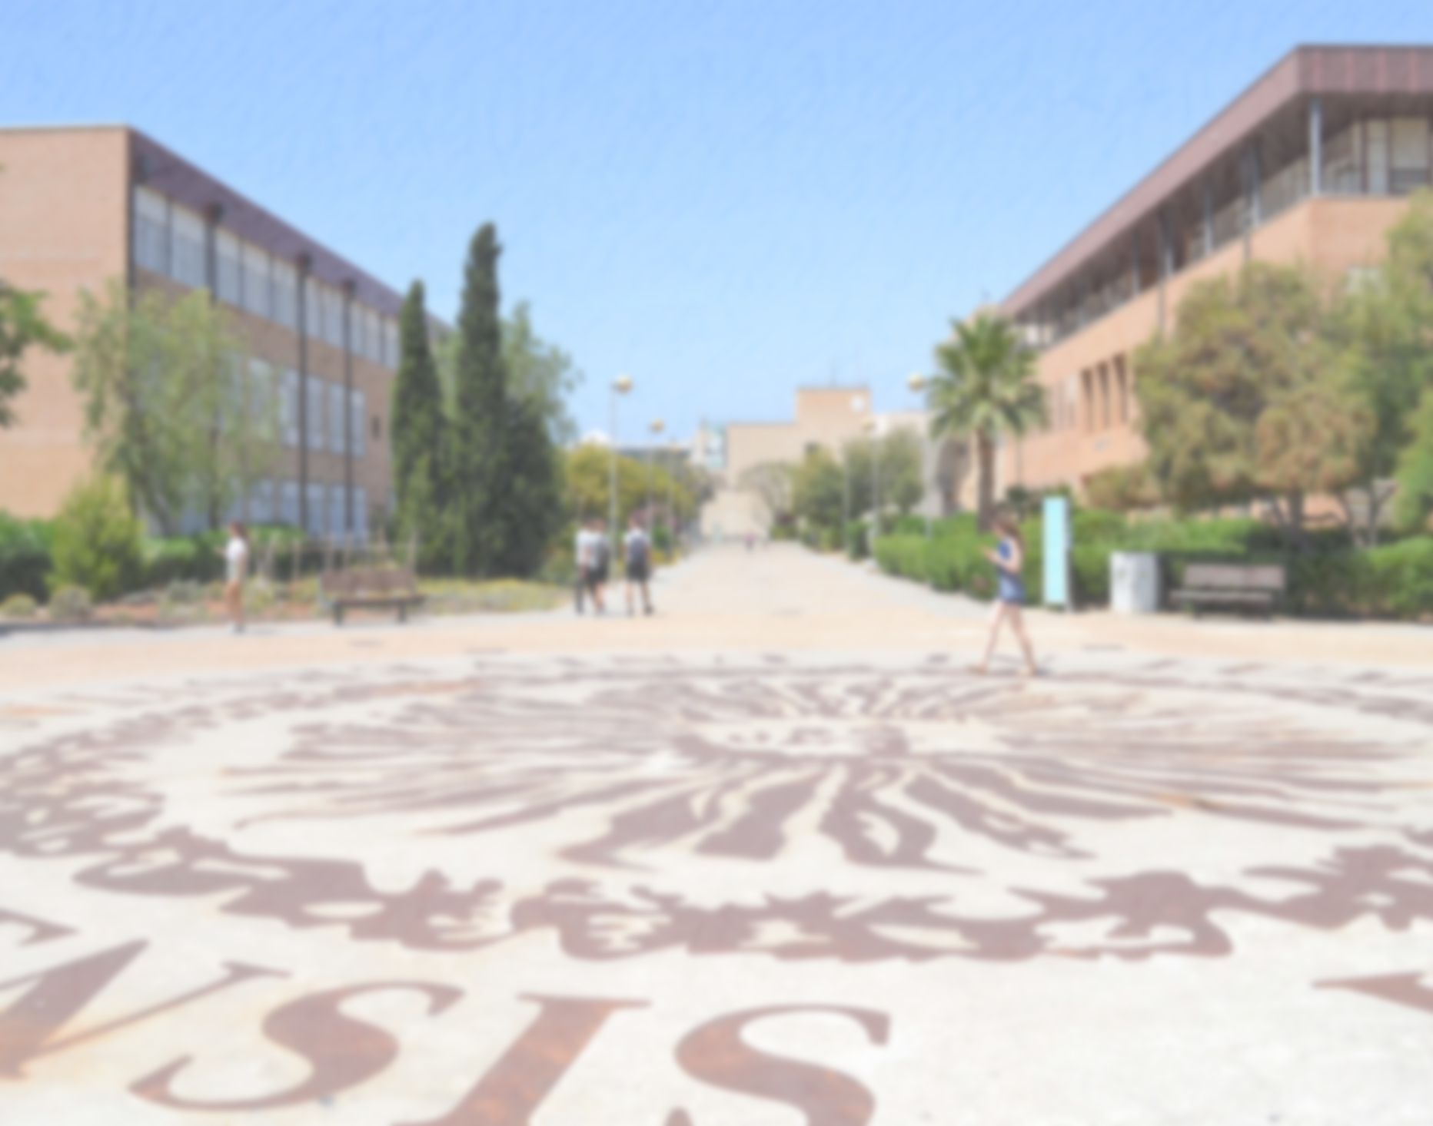
MUCHAS GRACIAS

